Slide 1
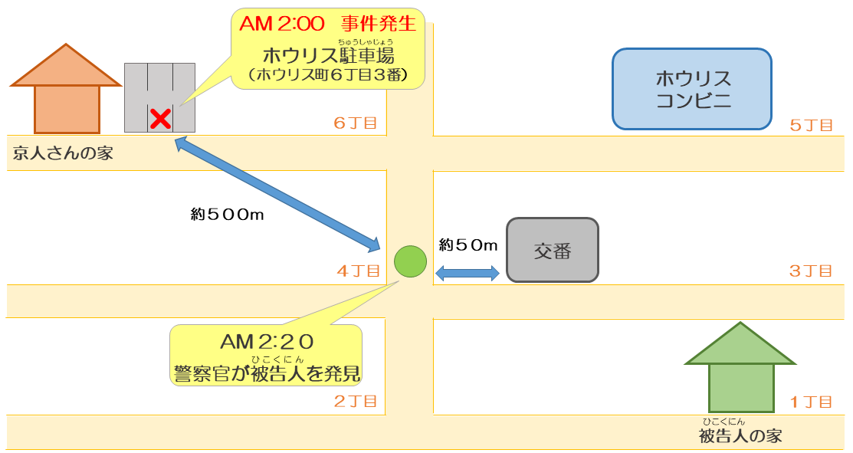
めあて：
ワークシート１
事 件 当 日 の 状 況

Slide 2
１．あなたが気になったことや大事だと思ったことをメモしておこう！
ワークシート２
①門太郎さんが発見された時間と場所について
②門太郎さんの服装について
③門太郎さんが持っていたカナヅチについて
④門太郎さんと京人さんの関係について

Slide 3
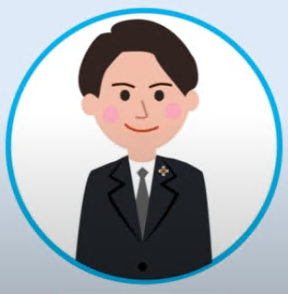
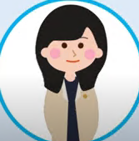
２．検察官と弁護人の意見
ワークシート３
検察官
弁護人
事件直後に、京人さんの家の近くにいた
コンビニに行こ
うとしただけ
犯人であること
は明らか
犯人と似た格好をしていた
格好が似ていた
のはぐう然
ぐう然が重なる
とは考えられな
い
京人さんの車のと料が付いたカナヅチを持っていた
たまたま拾った
だけ
おこって人の物
をこわす人では
ない
車を傷付ける
動機があった
京人さんに腹を立てていた

Slide 4
しょうこ
３．この裁判に提出された証拠によって、門太郎さんが犯人だと認めてもよいだろうか？
ワークシート４
(１) あなたの考えを書いてみよう | (２) ほかの人の話を聞いてみよう
門太郎さんが犯人であることについて、自分が思う方に ☑しよう！ □ 確信がもてた □ 確信がもてなかった ［そのように考えた理由］ | ［確信をもてた人の理由］ ［確信がもてなかった人の理由］
４．今日の授業をふりかえって考えたことを自由に書いてみよう！

